Slide 1
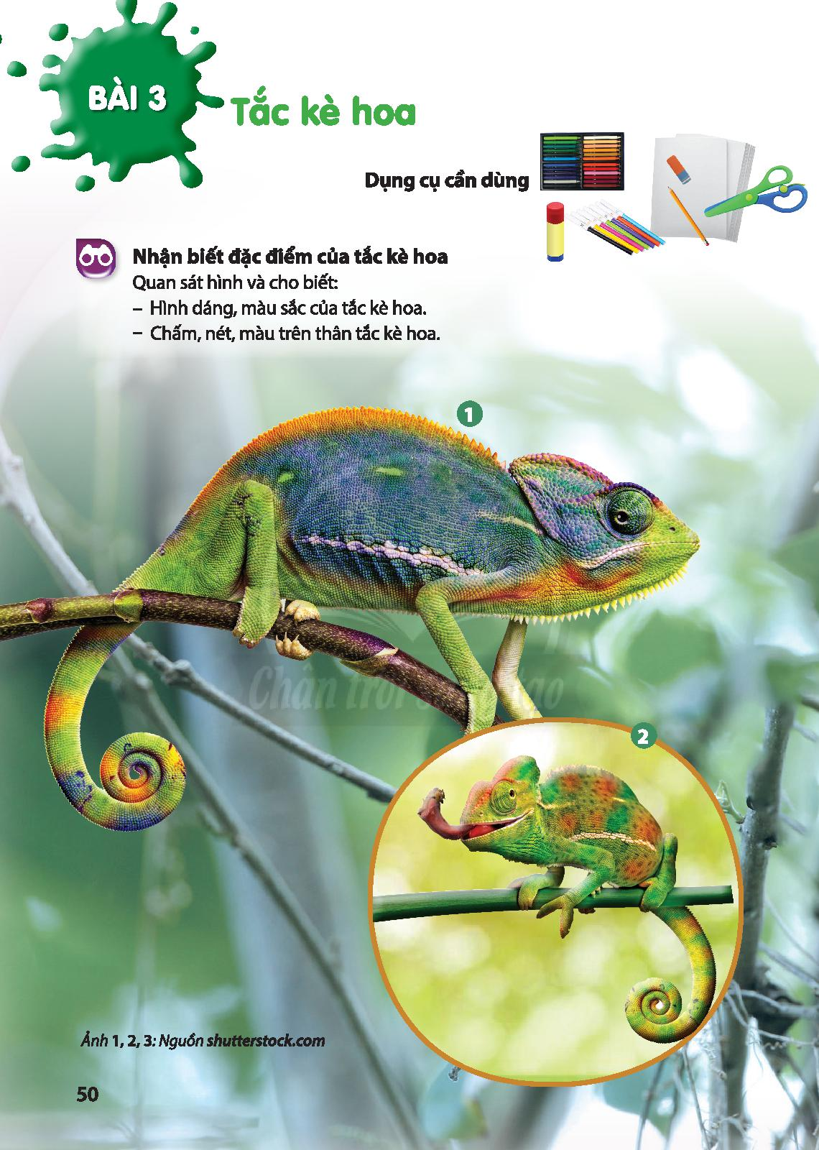
Mĩ thuật lớp 2
BÀI 3: TẮC KÈ HOA
Ngày dạy: 22/02/2023

Slide 2
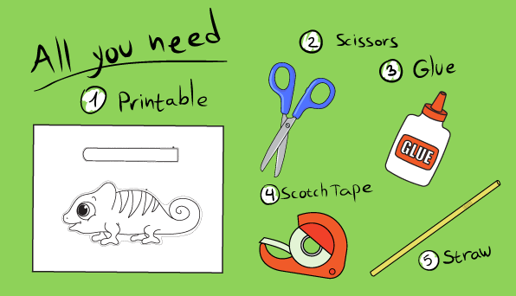
Dụng cụ cần dùng
Giấy vẽ, bút chì, tẩy, màu vẽ, hồ dán…

Slide 3
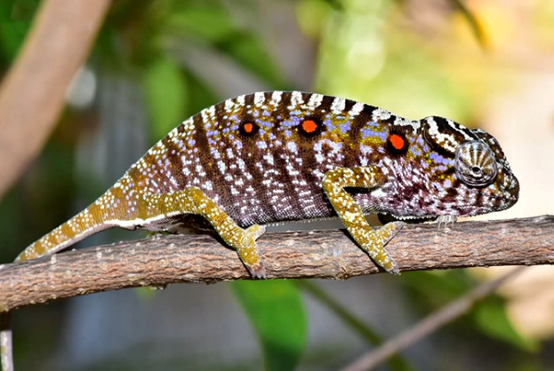
HOẠT ĐỘNG 1: KHÁM PHÁ Nhận biết đặc điểm của tắc kè hoa

Slide 4
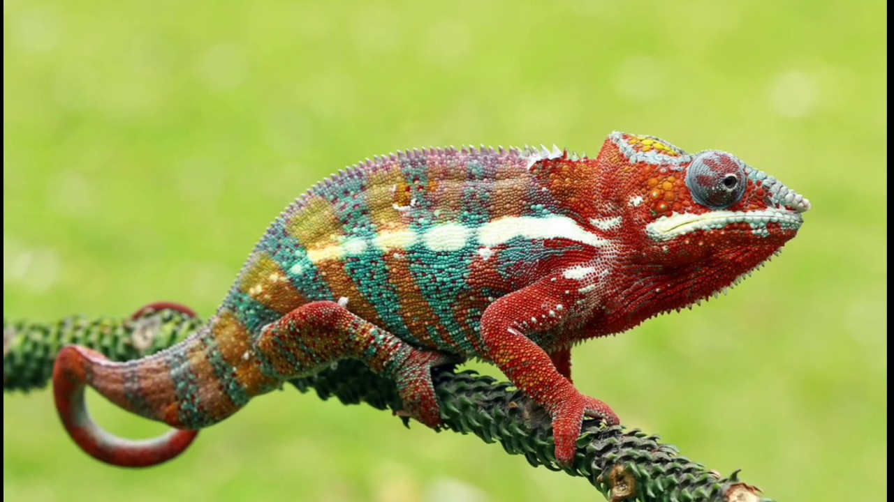
HOẠT ĐỘNG 1: KHÁM PHÁ Nhận biết đặc điểm của tắc kè hoa

Slide 5
HOẠT ĐỘNG 1: KHÁM PHÁ Nhận biết đặc điểm của tắc kè hoa

Slide 6
HOẠT ĐỘNG 1: KHÁM PHÁ Nhận biết đặc điểm của tắc kè hoa

Slide 7
Tắc kè hoa thuộc loài bò sát 4 chân, đuôi dài, đầu có sừng, nhiều màu và hình dáng khác nhau. - Chúng có thể đổi màu để trốn tránh kẻ thù.
Thân hình chữ nhật, trên thân có vảy
Đầu: hình tam giác
Chân: có giác bám.
Đuôi: nhọn, nhỏ dần về cuối. Thường cuộn tròn lại theo dạng đồng tâm.

Slide 8
HOẠT ĐỘNG 2: Cách vẽ tắc kè hoa

Slide 9
Cách vẽ tắc kè hoa

Slide 10
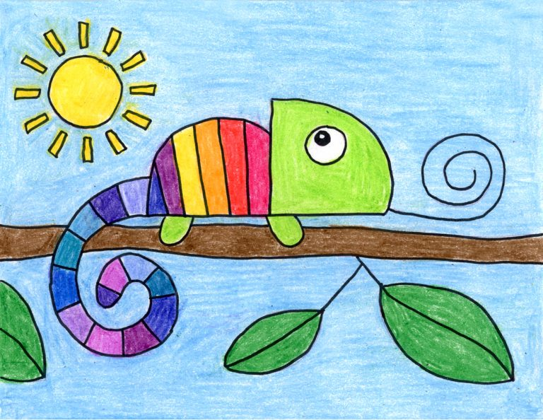
Cách vẽ tắc kè hoa

Slide 11
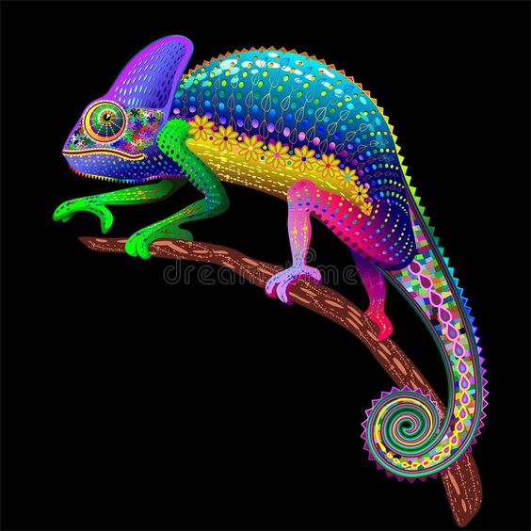

Slide 12
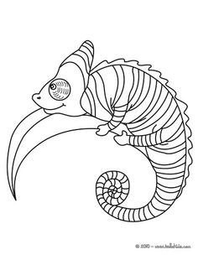

Slide 13
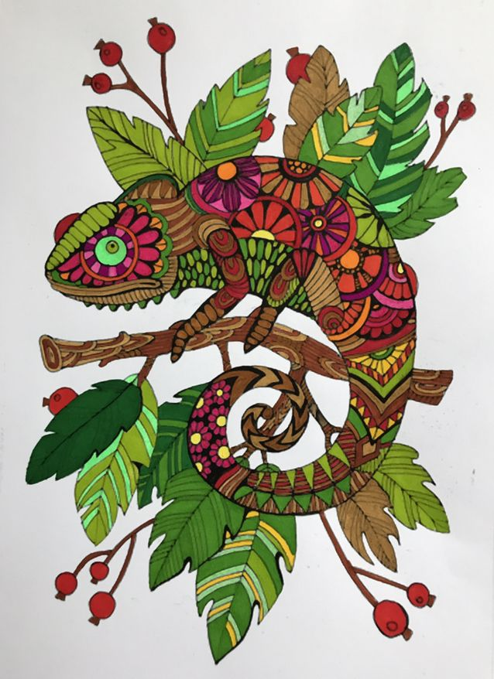

Slide 14
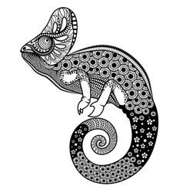

Slide 15
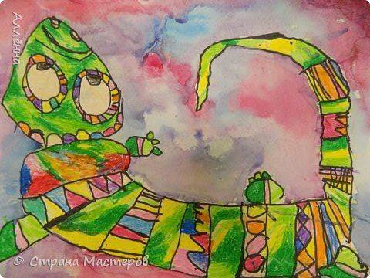
Em nhớ nhé: Tắc kè hoa có thể vẽ và trang trí bằng các chấm, nét, hình, màu khác nhau.

Slide 16
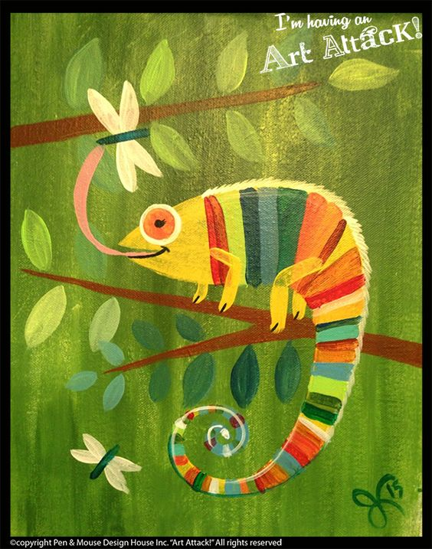
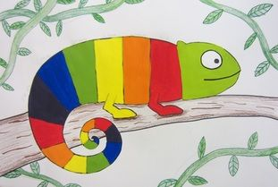
Em nhớ nhé: Tắc kè hoa có thể vẽ và trang trí bằng các chấm, nét, hình, màu khác nhau.

Slide 17
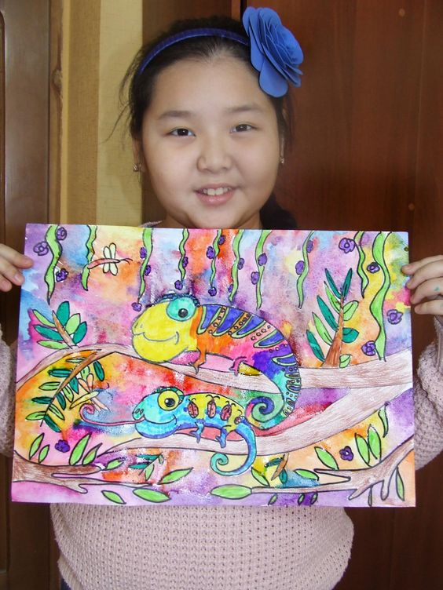

Slide 18
Cách cắt, dán tắc kè hoa

Slide 19
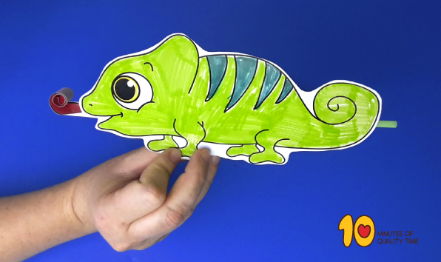
Cách cắt, dán tắc kè hoa

Slide 20
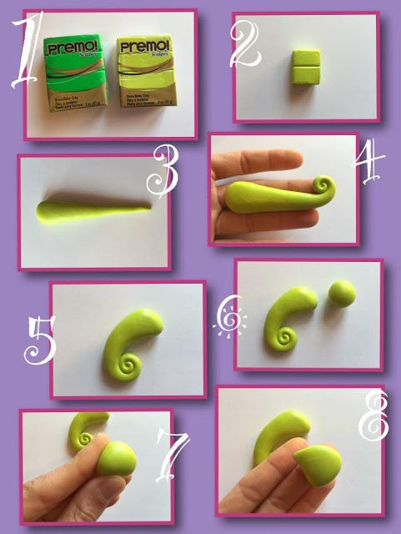
Cách nặn tắc kè hoa

Slide 21
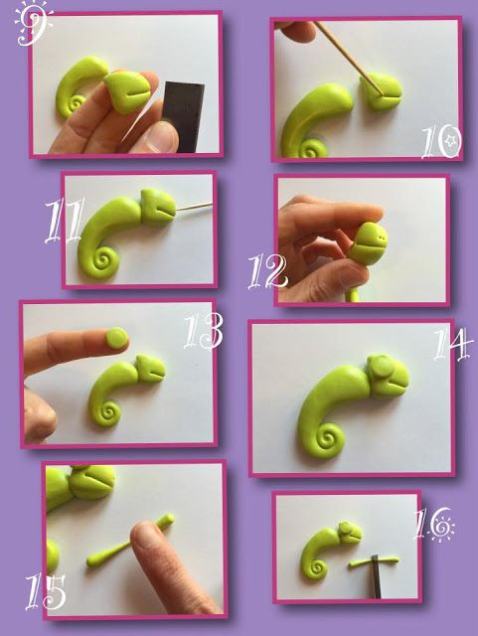
Cách nặn tắc kè hoa

Slide 22
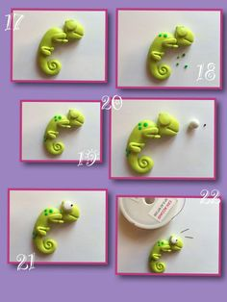
Cách nặn tắc kè hoa

Slide 23
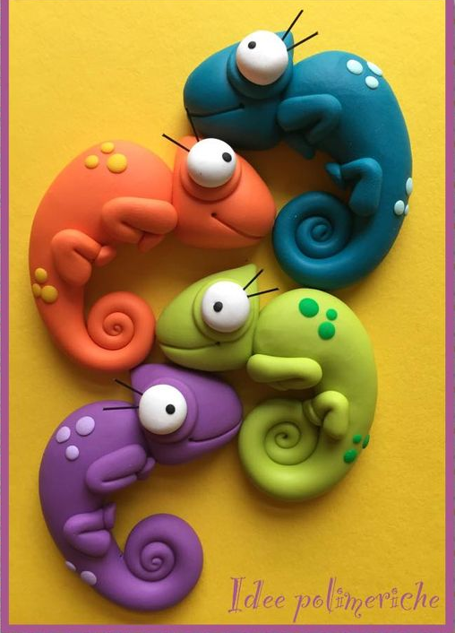
Cách nặn tắc kè hoa

Slide 24
HĐ3: LUYỆN TẬP - SÁNG TẠO
Em hãy vẽ (cắt dán, nặn…) tắc kè hoa theo ý thích.

Slide 25
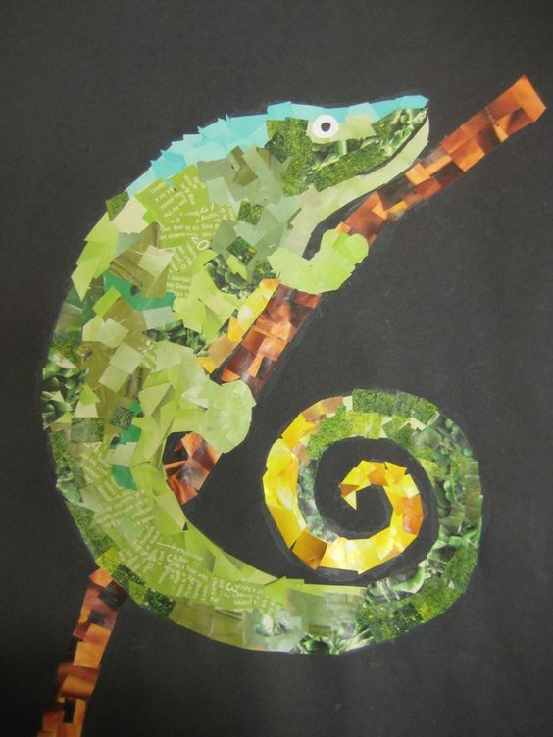
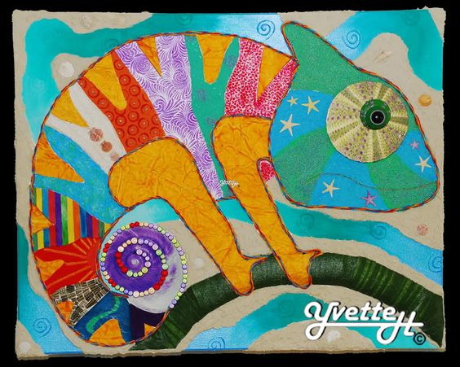
ỨNG DỤNG TRONG CUỘC SỐNG

Slide 26
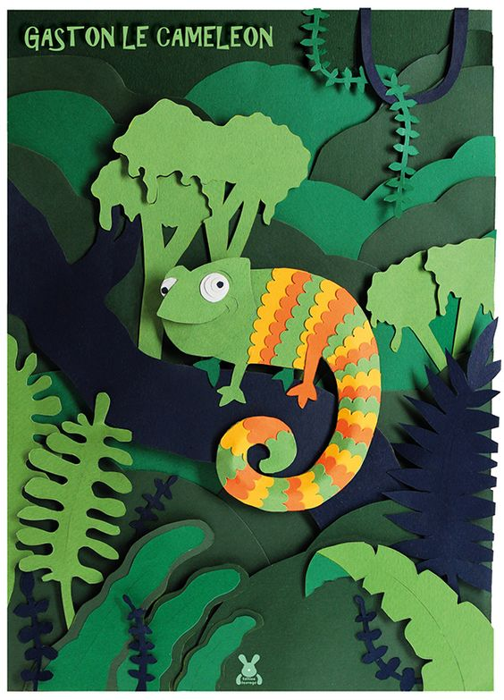
ỨNG DỤNG TRONG CUỘC SỐNG

Slide 27
ỨNG DỤNG TRONG CUỘC SỐNG

Slide 28
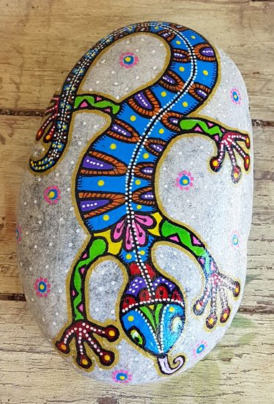
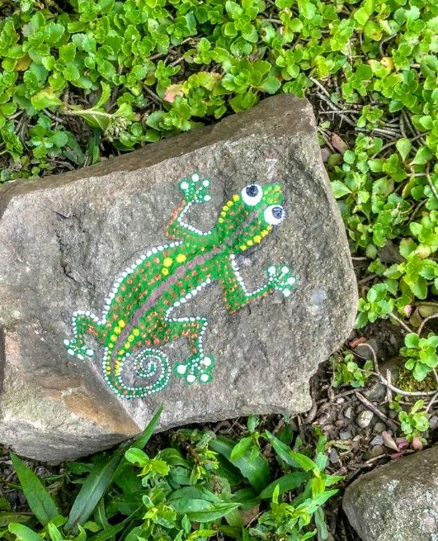
ỨNG DỤNG TRONG CUỘC SỐNG

Slide 29
Các em hãy sáng tạo thật nhiều sản phẩm từ bạn tắc kè hoa nhiều màu sắc để trang trí cho ngôi nhà thân yêu của mình mỗi ngày mới lạ và đẹp mắt hơn nhé.

